Slide 1
3/5進度

Slide 2
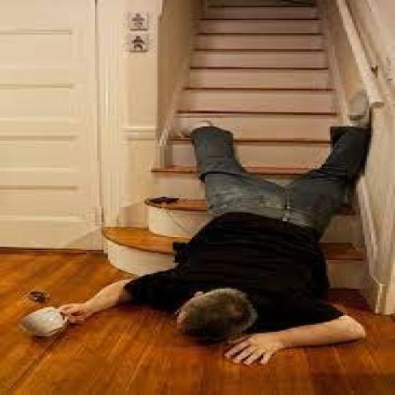
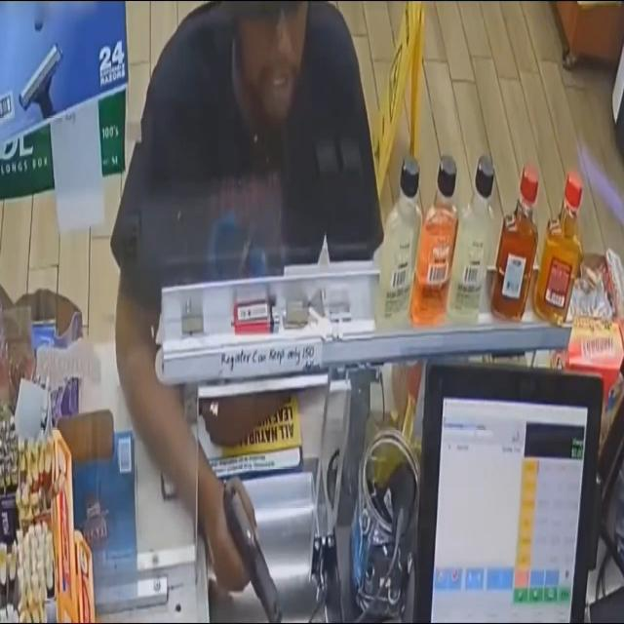
Fine Tune

Slide 3
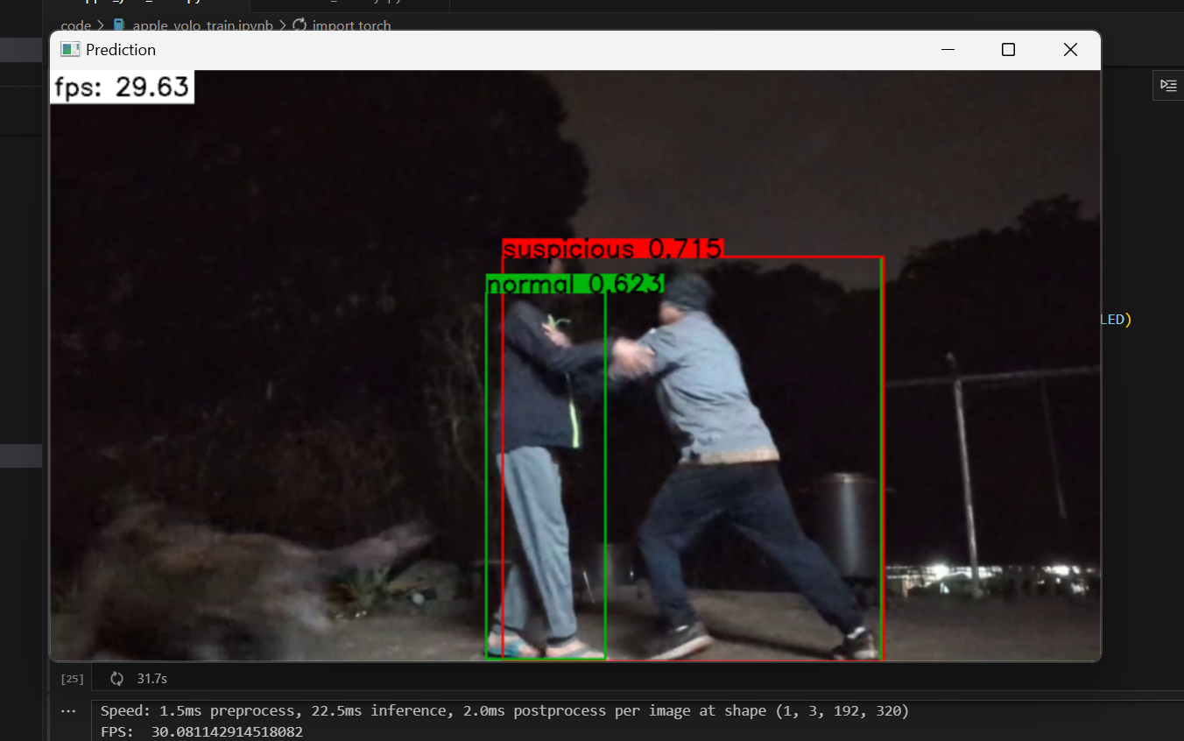
重新訓練yolo

Slide 4
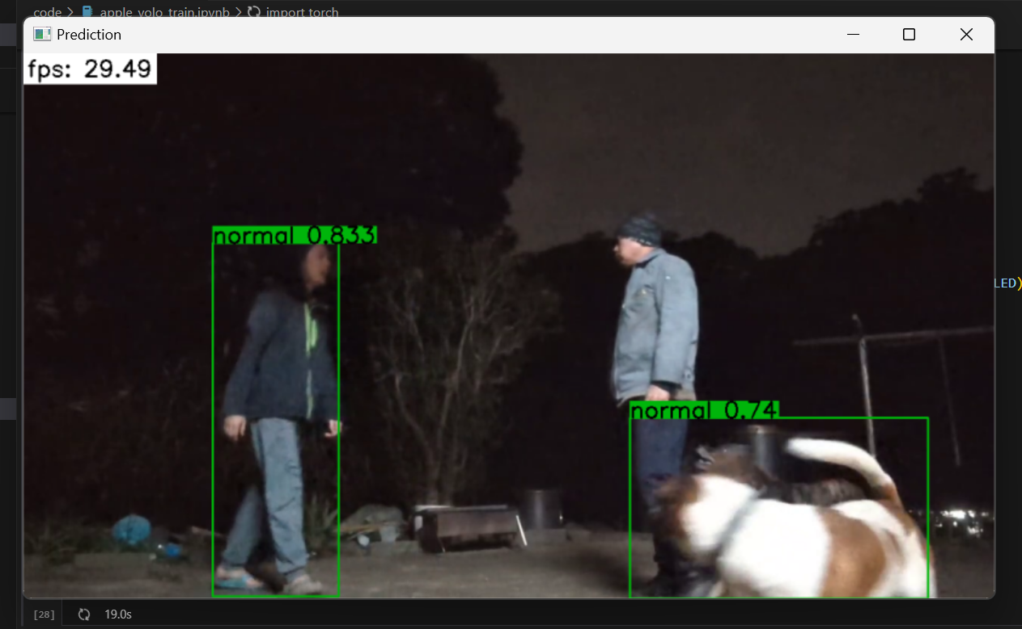
重新訓練yolo

Slide 5
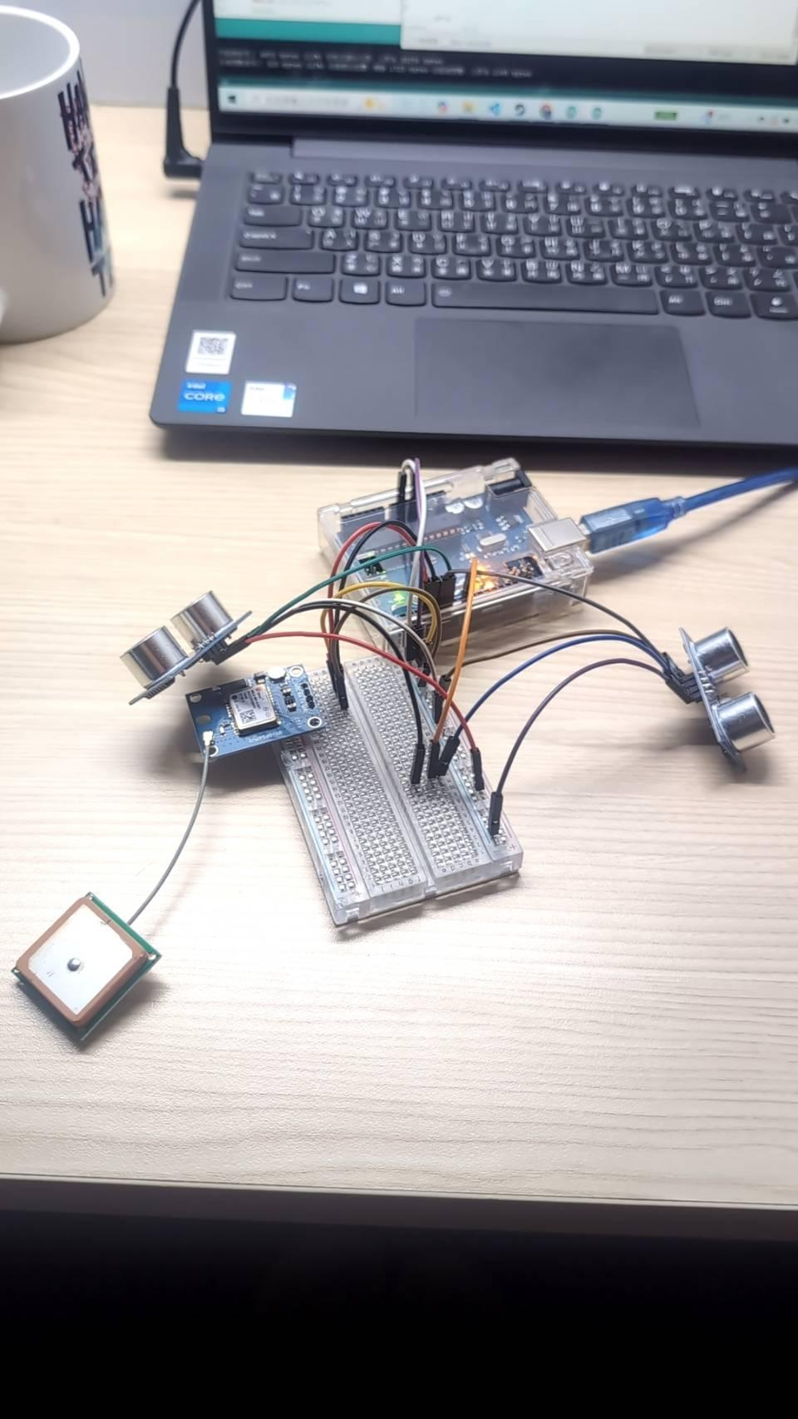
測試超聲波和gps 同時使用時的影響

